Slide 1
الحرف و النطق
يوجد في اللغة السلوفينية 25 حرفا.
بعض الأحرف (مثلا A, O, L, V) من الممكن نطقها
بطرق مختلفة.

Slide 2
نطق الحرف E
الحرف E ينطق بفتح الفم بشكل ضيق (é).
mesto, tenis, beseda, bel, slovenščina
الحرف E ينطق بفتح الفم بشكل عريض (ê).
velik, ena, sestra
الحرف E ينطق كمصوت مخفف (ə): .
pes, dež
ينطق صوت مخفف أحيانا أمام الحرف R ايضا (črka, vrt, črn)

Slide 3
نطق الحرف O
الحرف O ينطق بفتح الفم بشكل ضيق (ó).
torba, dober, koliko, kako, tako, zelo
الحرف O ينطق بفتح الفم بشكل عريض (ô).
soba, ona, slovnica, moški

Slide 4
نطق الحرف L
الحرف L ينطق مثل L.
lahko, lep, limona, malo, luč
الحرف L ينطق مثل (U) غالبا في نهاية الكلمة.
bel, stol, pol

Slide 5
نطق الحرف V
الحرف V ينطق مثل (V).
kava, večer, vino, voda, hvala
الحرف V ينطق مثل U (W).
Evropa, zdravnik, vsak, nov

Slide 6
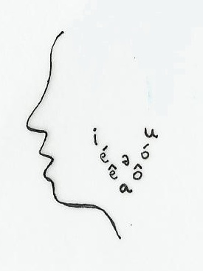
A, E, I, O, U
كرروا اللفظ . أنظروا إلى تغير موضع اللسان خلال النطق.
موضع اللسان

Slide 7
استمع وكرر
in
i
u
ura
evro
é
ə
ó
osem
pes
ena
ê
ô
okno
a
avto

Slide 8
نبرة الصوت
لا توجد قاعدة تحدد موقع المقطع اللفظي في الكلمات السلوفينية. لذلك علينا حفظ موقع النبرة مع حفظ الكلمة نفسها.
لنرى بعض الأمثلة: februar, beseda, dokument
نبرة الصوت تحصل عند الحروف الملونة بالأحمر.
FE-BRU-AR
BE-SE-DA
DO-KU-MENT

